Slide 1
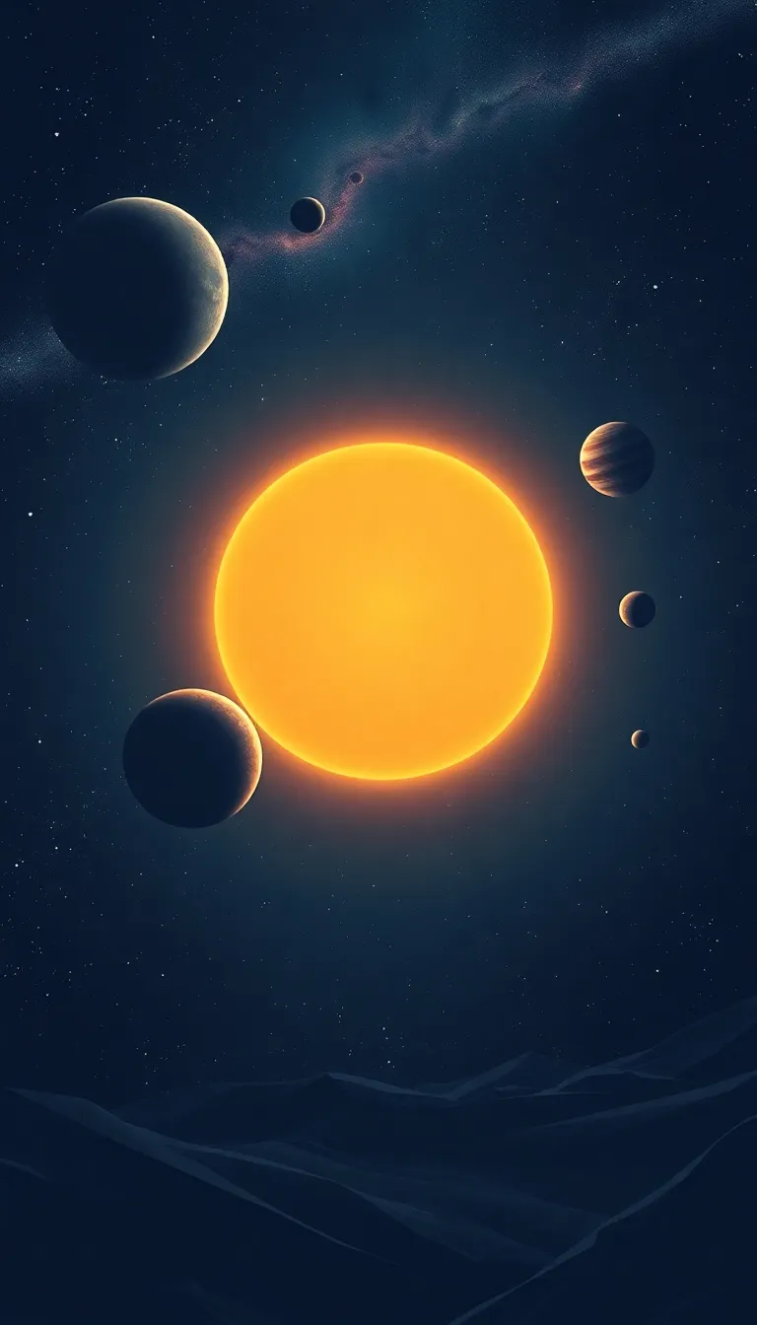
O Sistema Solar
Viagem pelos vizinhos cósmicos, explorando origem e componentes.

Slide 2
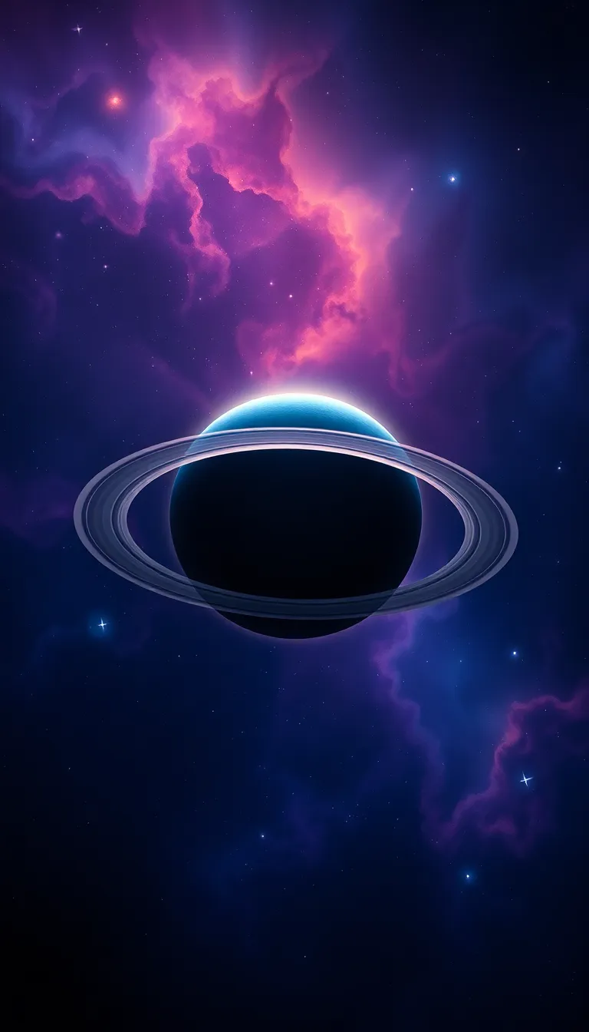



Início do Sistema Solar
Origem Protoplanetária
Como o nosso sistema começou a formar-se.
Nebulosa de Orionte
Berçário estelar onde novos sistemas nascem.

Slide 3
Componentes do Sistema Solar
O Sol
Os Planetas
Estrela central que domina o sistema.
Rochosos e gasosos, orbitam o Sol.
Satélites Naturais
Planetas Anões
Luas que orbitam os planetas.
Corpos celestes como Plutão.
Corpos Menores
Asteroides, cometas e transneptunianos.

Slide 4
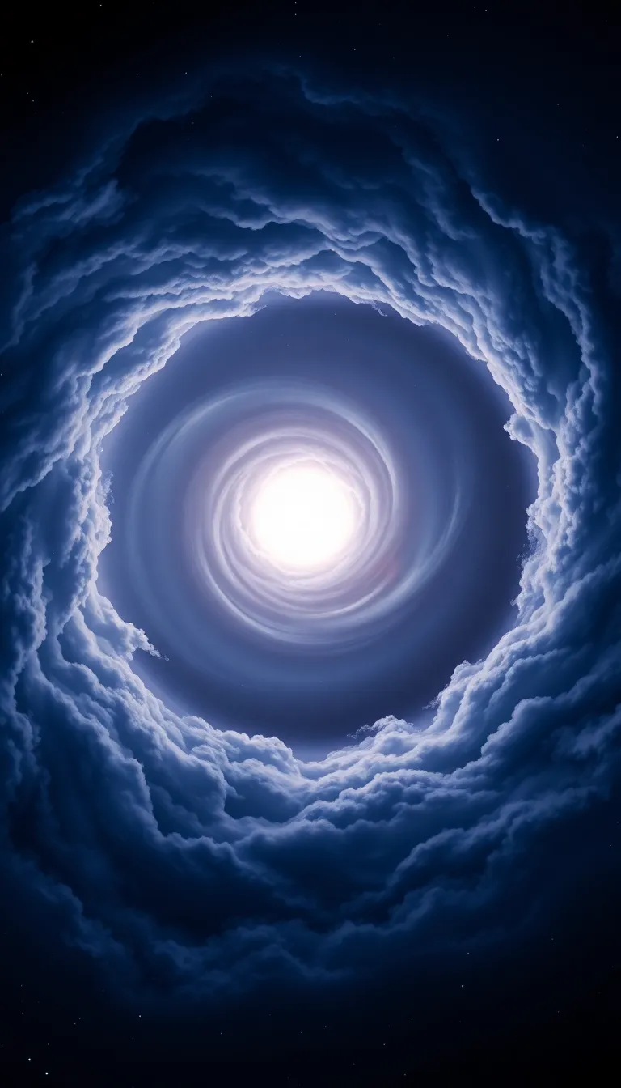



Formação do Sistema Solar
Há 4,6 Bilhões Anos
Formado de uma nuvem cósmica.
Colapso da Nuvem
Poeira e gás sob gravidade.
Protossol e Disco
Centro e disco protoplanetário.

Slide 5
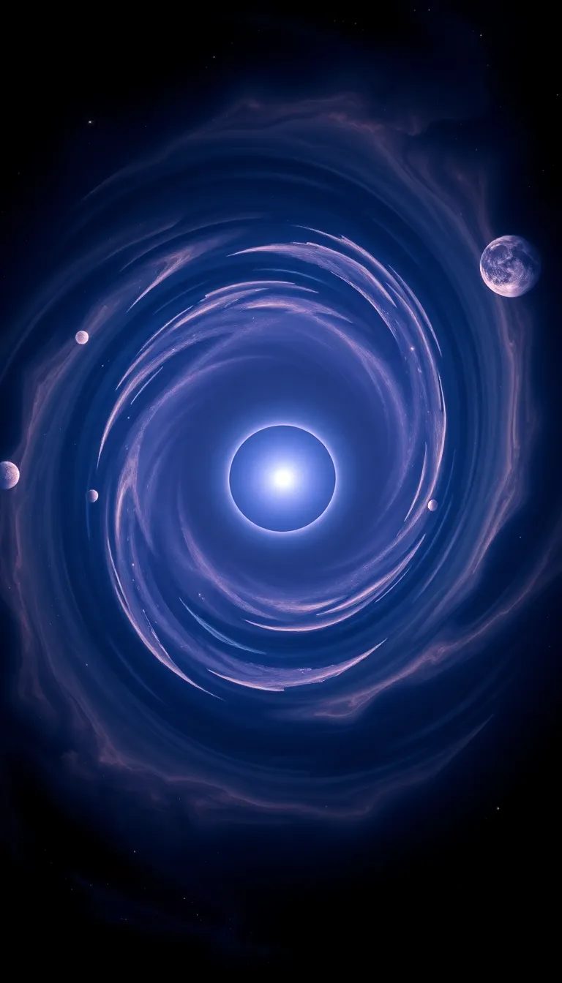





Como os Planetas Formaram
Condensação de Núcleos
Planetesimais do disco protoplanetário.
Teoria Nebular
Formação de planetas do disco.
Órbitas Coplanar
Planetas orbitam no mesmo plano.

Slide 6
O Sol: Nossa Estrela
99,8%
4,6 Bilhões
Massa do Sistema
Idade Atual
Centro gravitacional do sistema.
Anos, no meio da vida.
15 Milhões
Temperatura Núcleo
Graus Celsius no núcleo.

Slide 7
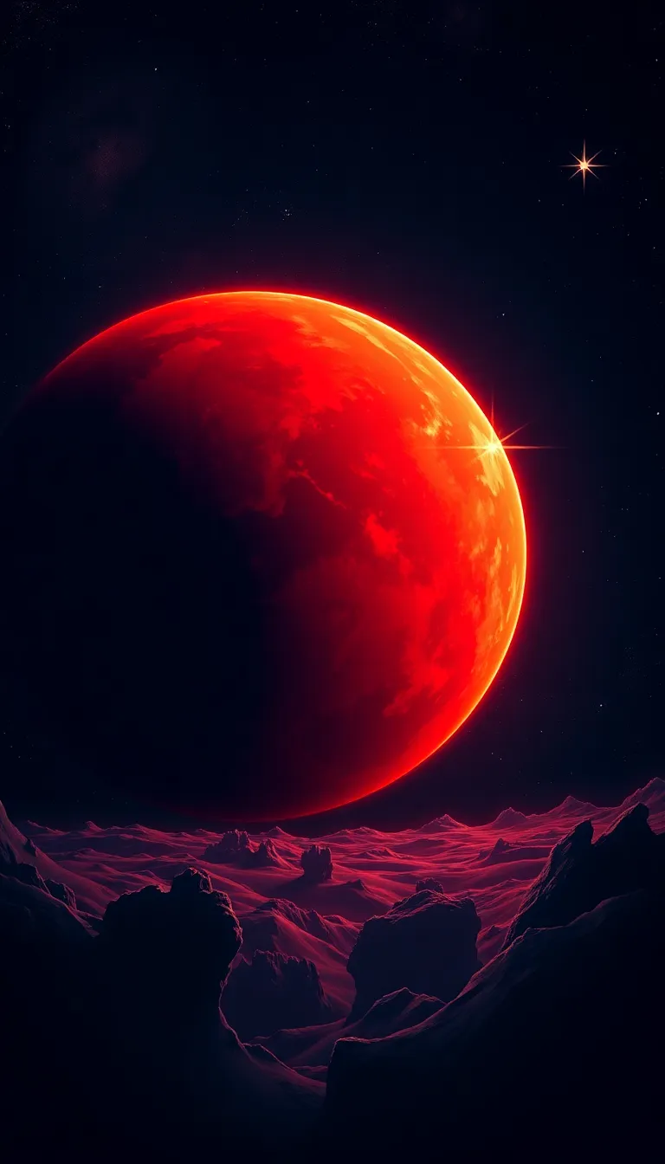




Ciclo de Vida do Sol
Gigante Vermelha
Daqui a 5 bilhões de anos.
Engolirá Planetas
Mercúrio, Vénus e Terra.
Anã Branca
Colapso final do Sol.

Slide 8
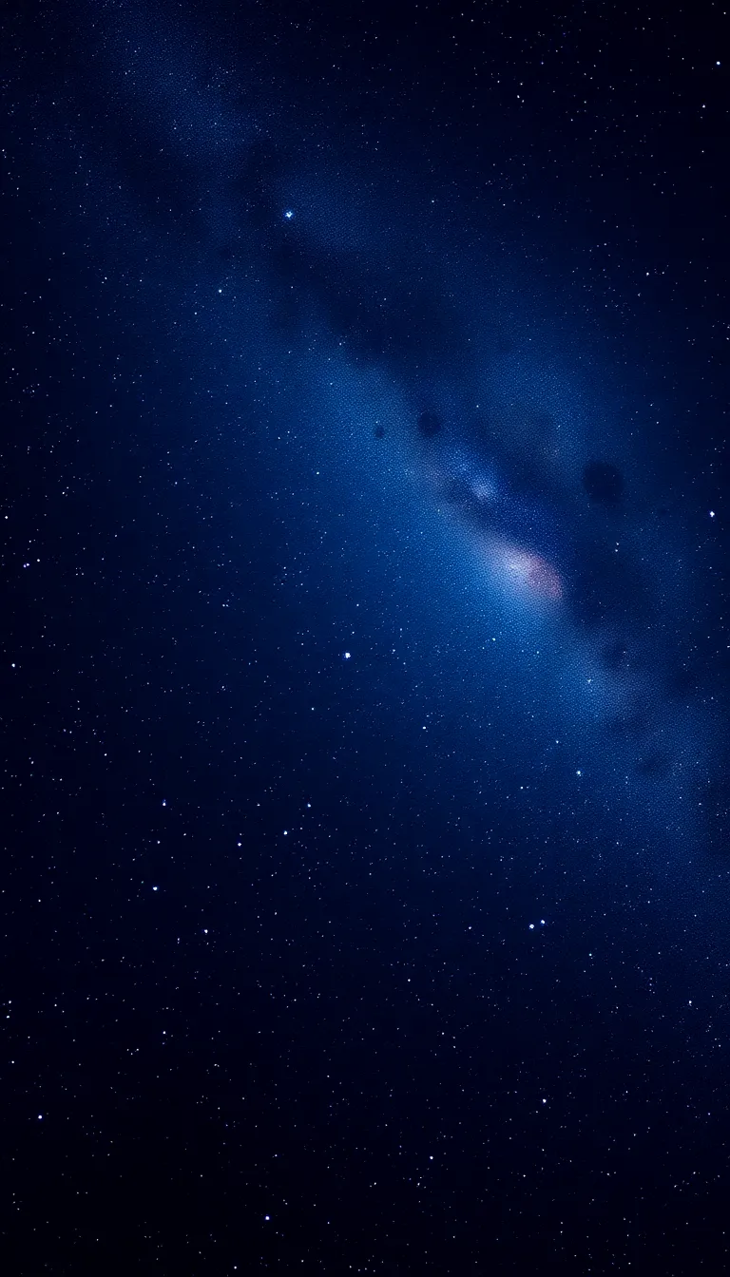
Localização na Via Láctea
Braço de Orionte
Diâmetro Galáctico
Nosso lar na Via Láctea.
Cerca de 100 mil anos-luz.
Distância ao Centro
25.000 anos-luz do centro.

Slide 9





Limites do Sistema Solar
Heliosfera
Bolha de vento solar protetora.
Heliopausa
Vento solar encontra meio interestelar.
Voyager 1
Atravessou a heliopausa a 100 UA.

Slide 10
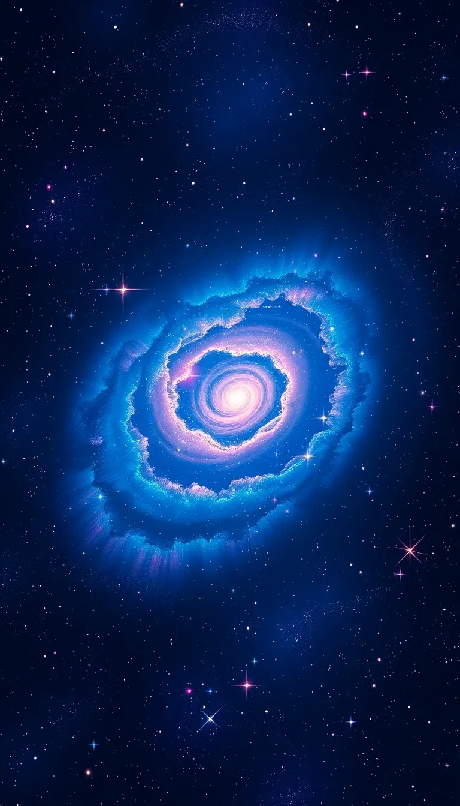


Encerramento
Agradecimento
Obrigado pela sua atenção.
Universo Vasto
Cheio de mistérios por descobrir.
Continue a Explorar
Aprenda sempre sobre o cosmos!

